Slide 1
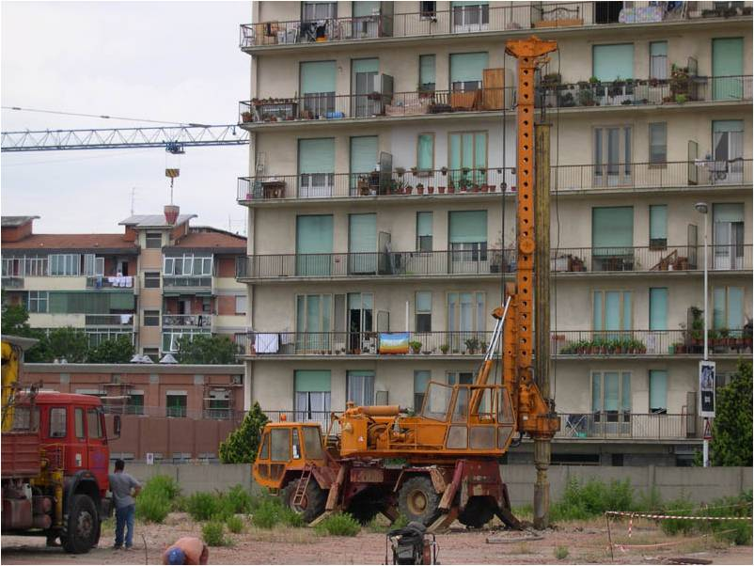
Dipartimento di Scienze della Terra
Via S. Maria 53 Pisa
Le procedure per la bonifica dei siti contaminati: profili tecnico-amministrativi
Dott. Geol. Simone Arrighi
Regione Toscana – Direzione Ambiente ed Energia
Settore Bonifiche e Autorizzazioni Rifiuti
18 maggio 2018
AULA F ore 14-16

